Slide 1






Tech VPS
Kaizens
Ajuste de PH das BQ-2022-31, BQ-2022-32, BQ-2022-66 e BQ-2022-69.

Slide 2


Ajuste de PH das BQ-2022-31, BQ-2022-32, BQ-2022-66 e BQ-2022-69.
Data Final: | 26/04/2024
Área: | Preparação e Dosagem de CAL
Objetivo: | Evitar perdas na recuperação metalúrgica com pH baixo.

Slide 3
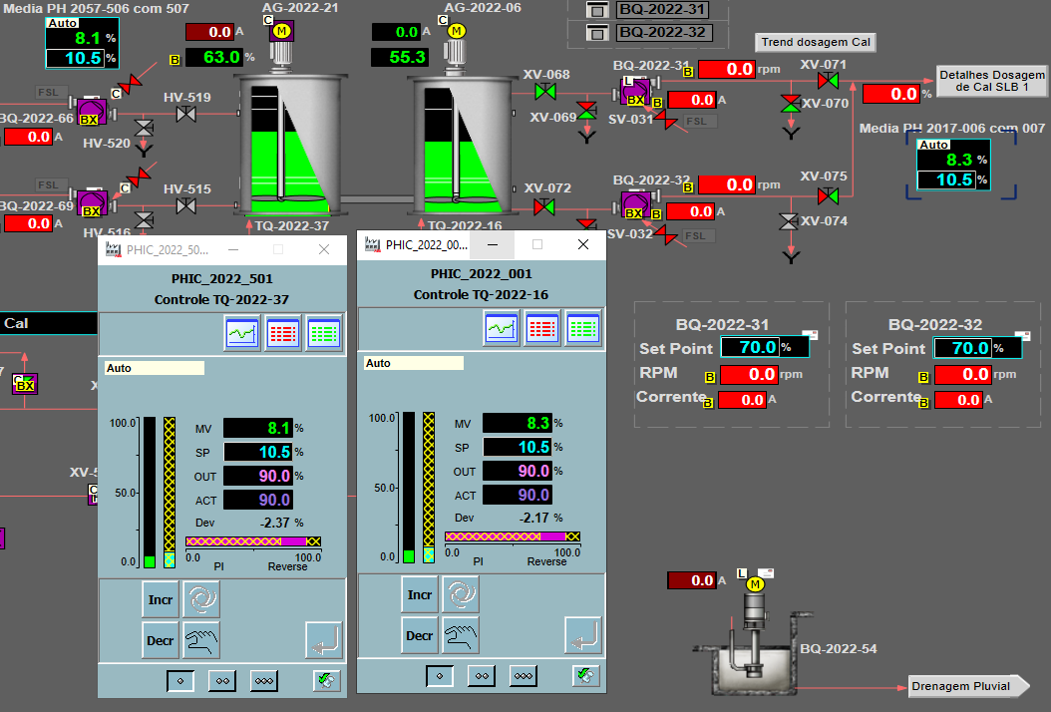
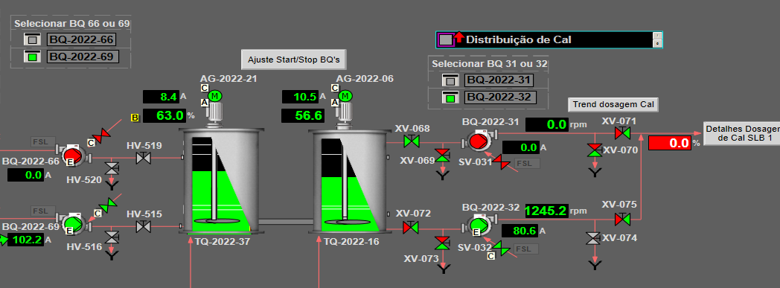
ANTES
DEPOIS
Antes o controle de rotação das bombas era em manual, o operador da sala de controle calculava a média dos dois instrumentos de PH da Flotação e alterava o setpoint de rotação das bombas.
Foi implementado uma lógica que faz automaticamente a média dos instrumentos de PH e altera a rotação das bombas. Disponibilizado um controle PID para realizar essas alterações de forma linear, sem desperdícios de reagente.

Slide 4

Resultado
Dimensões de Resultados
Custos
Dimensões de Resultados
SSMAC+Riscos
Pessoas
Qualidade
X
Produtividade
Controle Avançado de Processos
Menor variabilidade dos valores de pH na Usina e ganho na recuperação Metalúrgica.
Agilidade na tomada de decisão operacional.
Desperdícios Reduzidos
Processo Excessivo
Transporte
Dimensões de Resuxltados
Defeito/ Retrabalho
Espera
Estoque
Movimentação
x
Superprodução
Variação no PH causando perca na recuperação.
X
Novo
Replicação
Gerenciamento da mudança: 2431, CHG00144428

